Slide 1
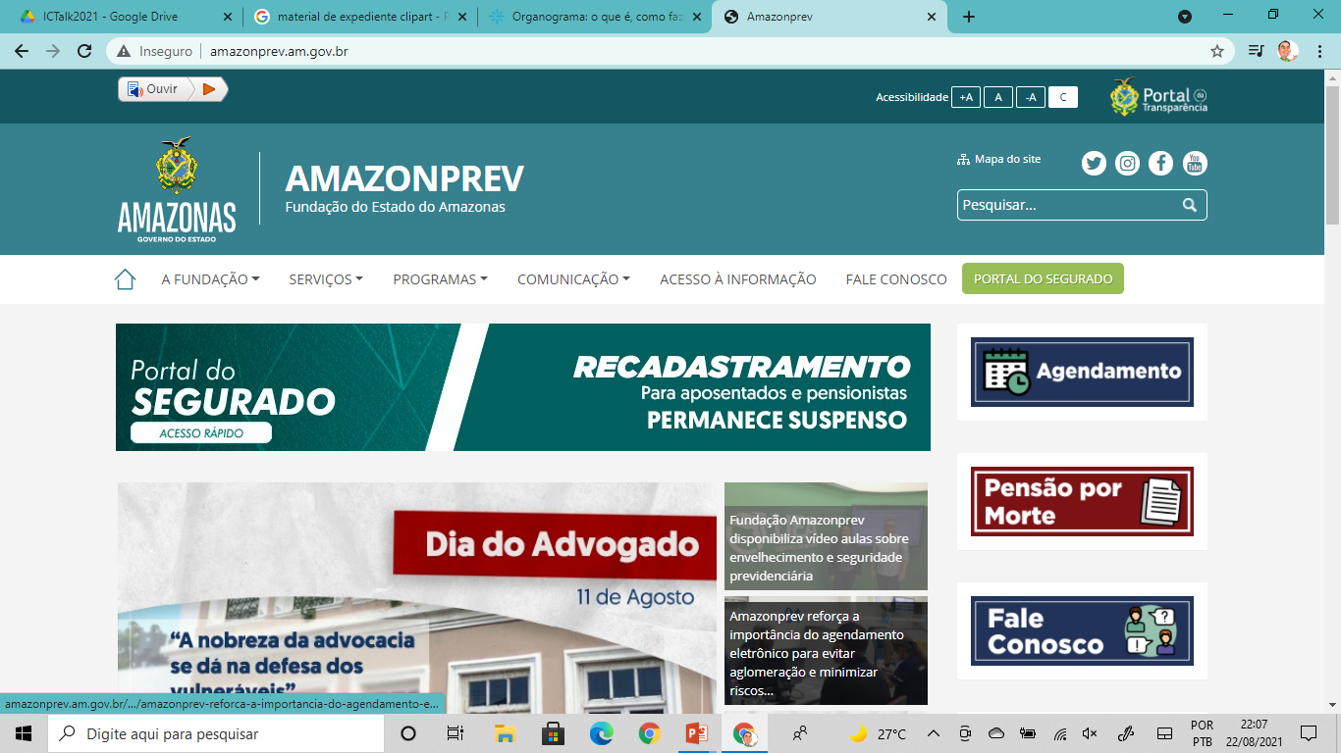
AMAZONPREV
MAR-2022
SISTEMA DE GESTÃO INTEGRADO
NBR ISO 9001: 2015
PRO GESTÃO

Slide 2
Estou aqui para elogiar o atendimento que tive hoje por pessoas maravilhosas! (Sr. Hidelmagno Pereira – Pensionista)
Elogio ao Atendimento
Março de 2022
Ótimo atendimento no guichê! (Sr. Izidoro Antonio – Aposentado)
Informar que o atendimento feito pelo recepcionista é excelente! (Sr. Jefferson Leite – Aposentado)

Slide 3
CONTEXTO ORGANIZACIONAL
ISO 9001 – Item X
Pro Gestão – Item Y

Slide 4
Contexto Organizacional
Março de 2022
CAUSA
EFEITO
CONSEQUÊNCIA
Redução da produtividade nos trabalhos executados no âmbito da Amazonprev.
Dificuldades/Não Acesso aos Sistemas e Pastas de Documentos.
Instabilidade de Internet e Rede de Dados.

Slide 5
Contexto Organizacional
Legislação Aplicável à Amazonprev

Slide 6
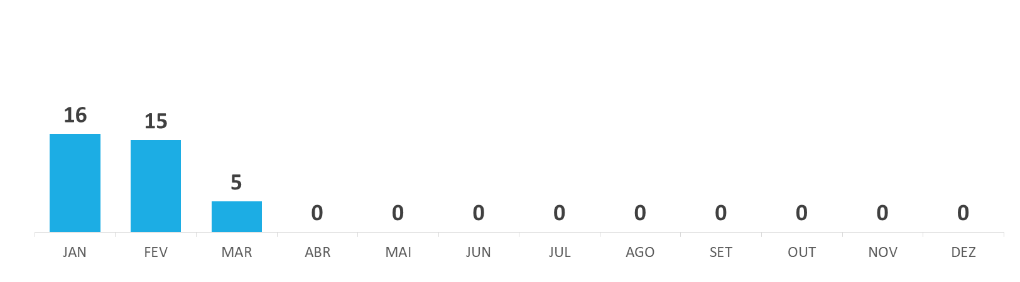
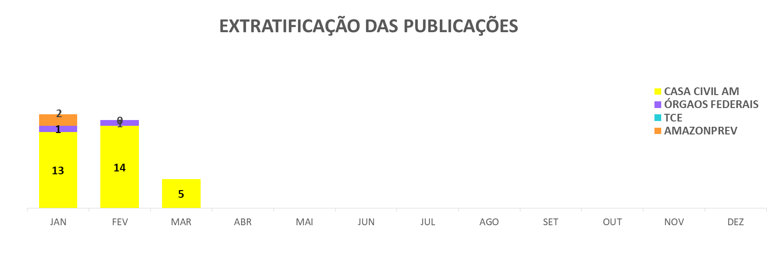
Contexto Organizacional
Legislação Aplicável à Amazonprev

Slide 7
FOCO NO CLIENTE
ISO 9001 – Item X
Pro Gestão – Item Y

Slide 8
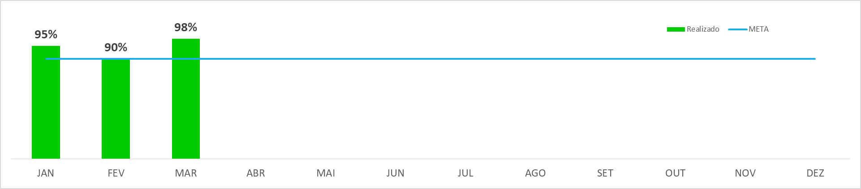
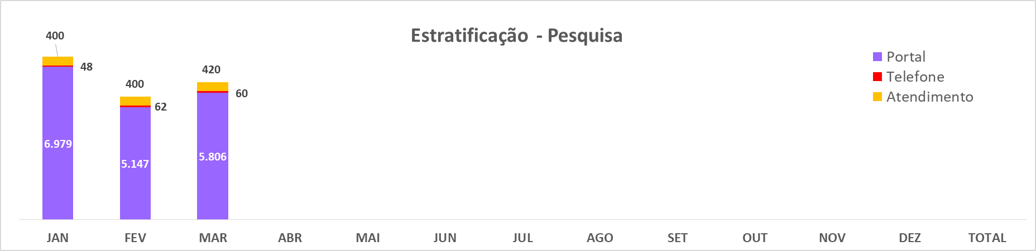
Foco no Cliente
Satisfação dos Clientes em Relação ao Atendimento da AMAZONPREV
90%

Slide 9
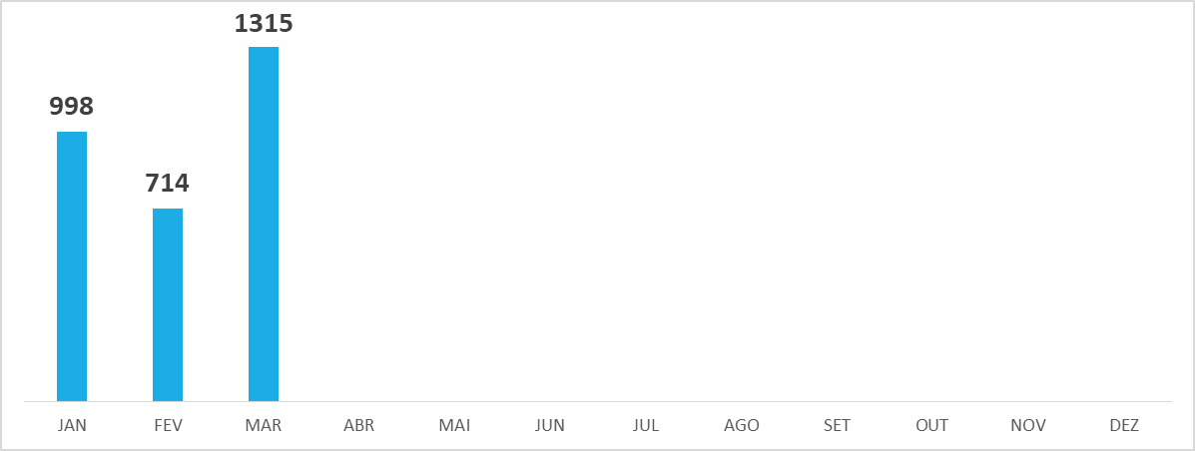
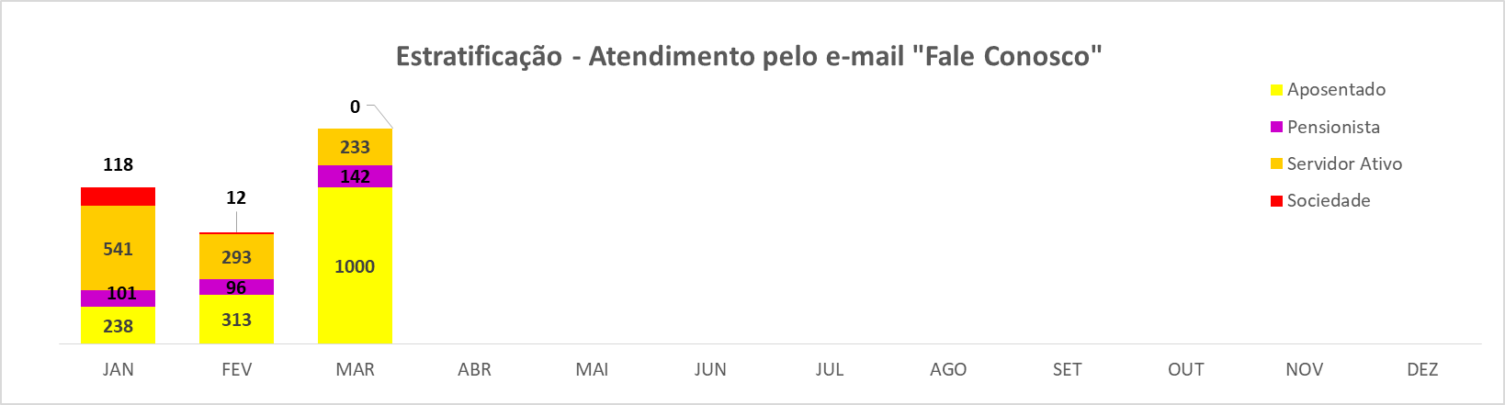
Foco no Cliente
Atendimento ao Cliente Através do e-mail “Fale Conosco”

Slide 10
Foco no Cliente
Atendimento ao Cliente Através do e-mail “Fale Conosco”

Slide 11
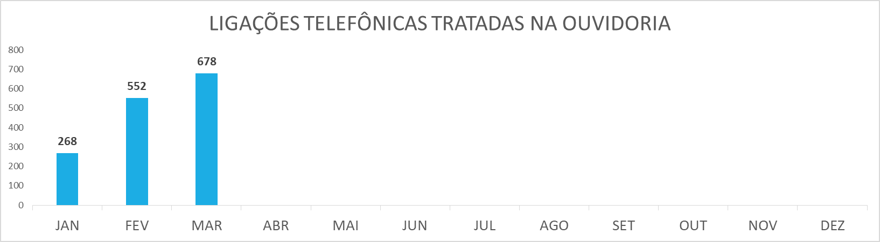
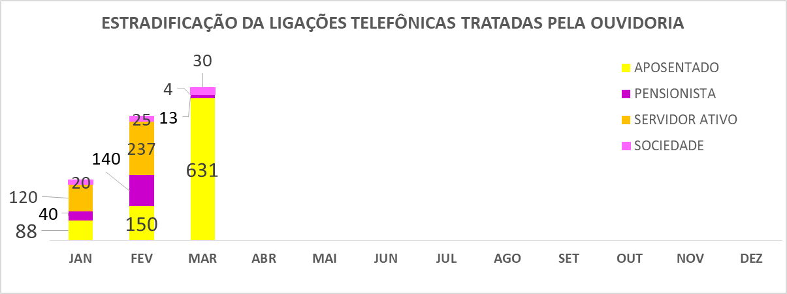
Foco no Cliente
Atendimento ao Cliente através do Telefone da Ouvidoria

Slide 12
Foco no Cliente
Atendimento ao Cliente através do Telefone da Ouvidoria

Slide 13
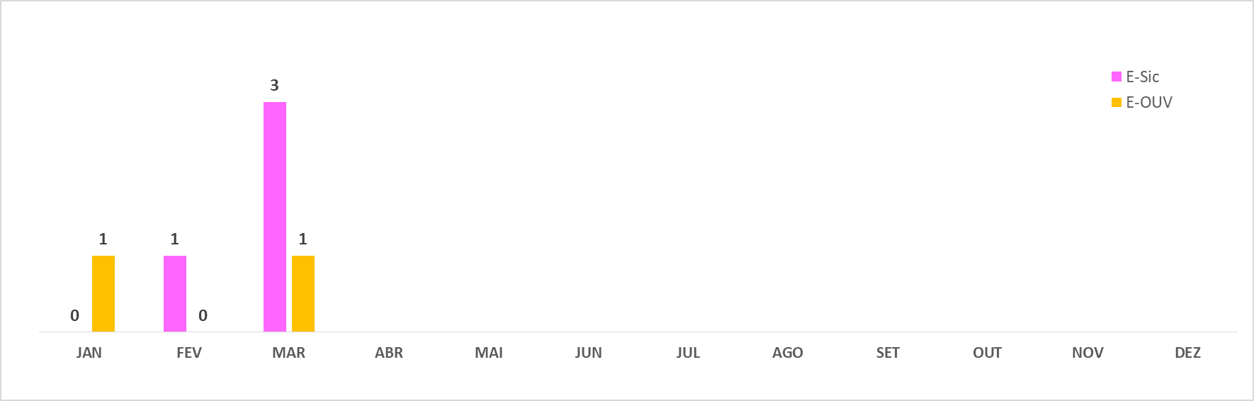
Foco no Cliente
Registro “E- Sic / E- Ouv”

Slide 14
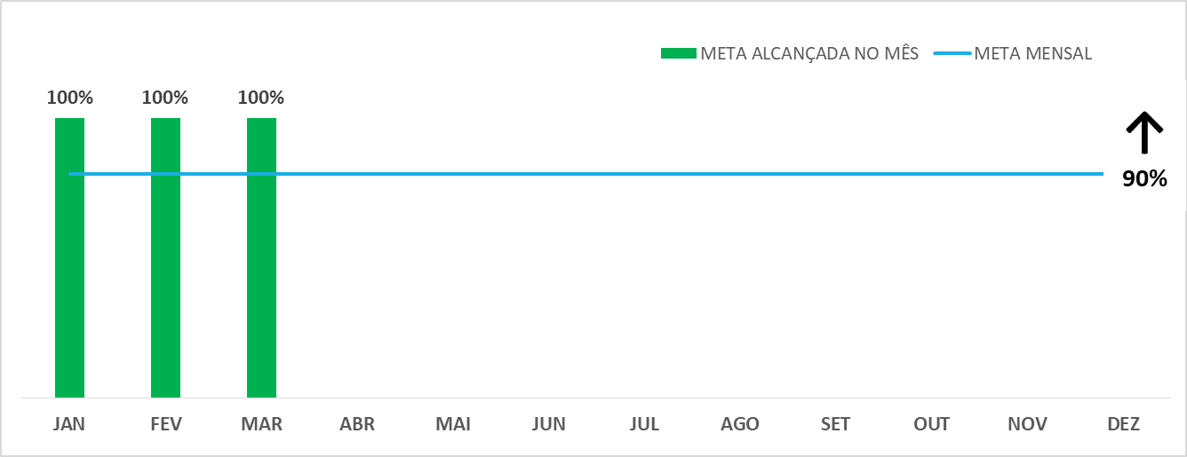
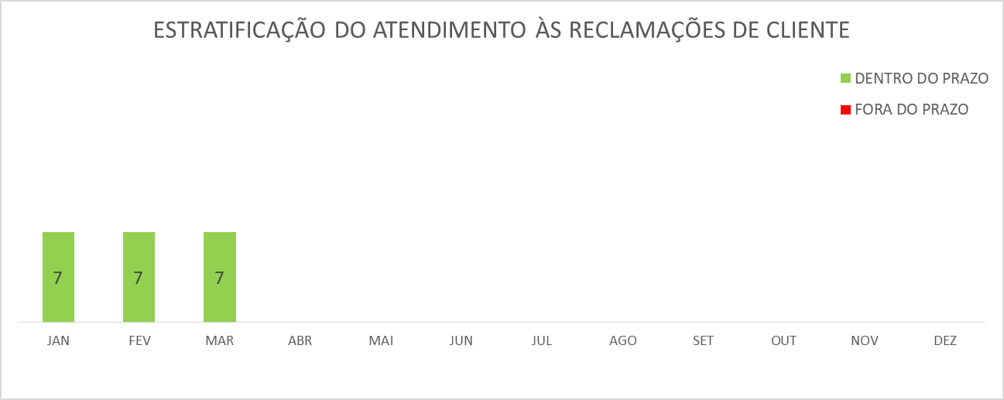
Foco no Cliente
Atendimento das Reclamações de Clientes em até 5 dias úteis

Slide 15
AVALIAÇÃO DE DESEMPENHO
ISO 9001 – Item X
Pro Gestão – Item Y

Slide 16
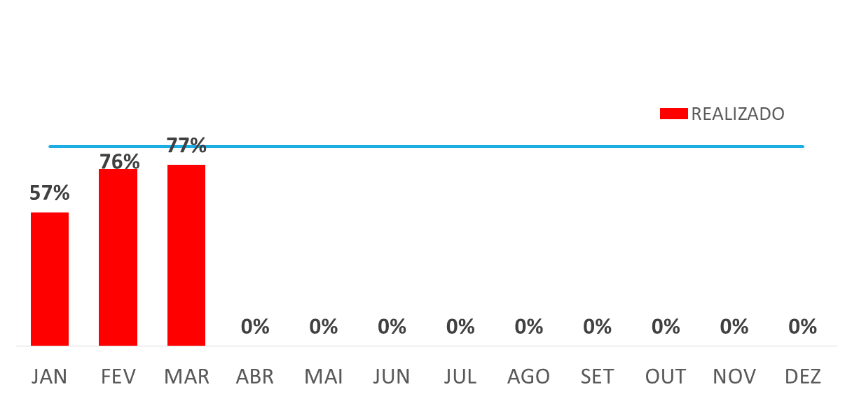


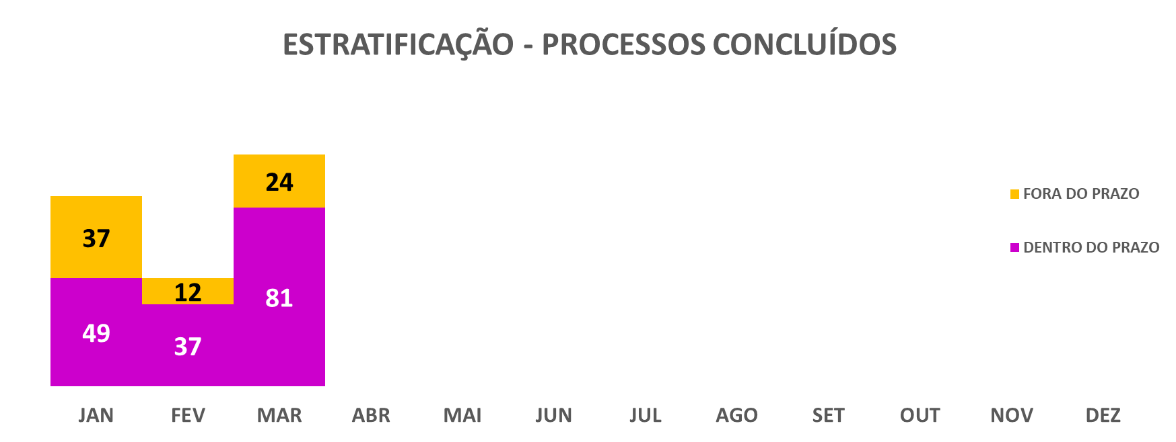
Avaliação de Desempenho
Aposentadorias Concluídas Dentro do Prazo de 40 dias úteis

Slide 17
Avaliação de Desempenho
Aposentadorias Concluídas Dentro do Prazo de 40 dias úteis

Slide 18
Avaliação de Desempenho
Aposentadorias Concluídas Dentro do Prazo de 45 dias úteis

Slide 19
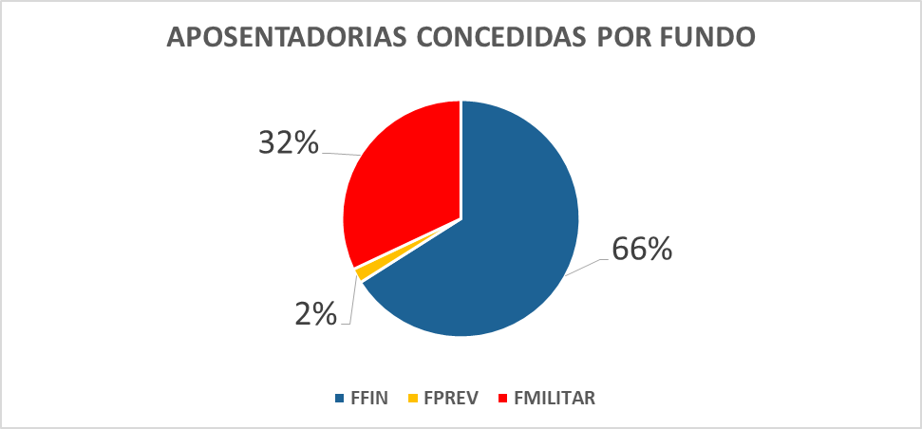
Avaliação de Desempenho
Aposentadorias Concluídas Dentro do Prazo de 45 dias úteis

Slide 20
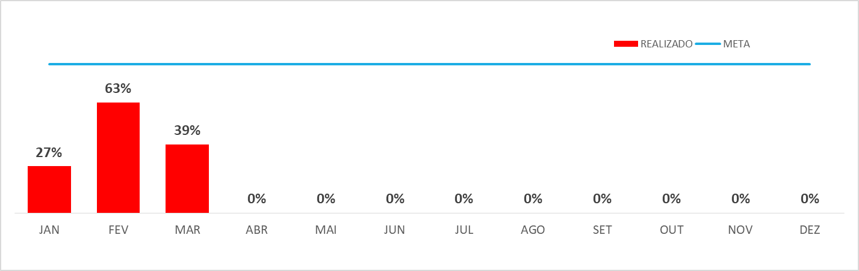
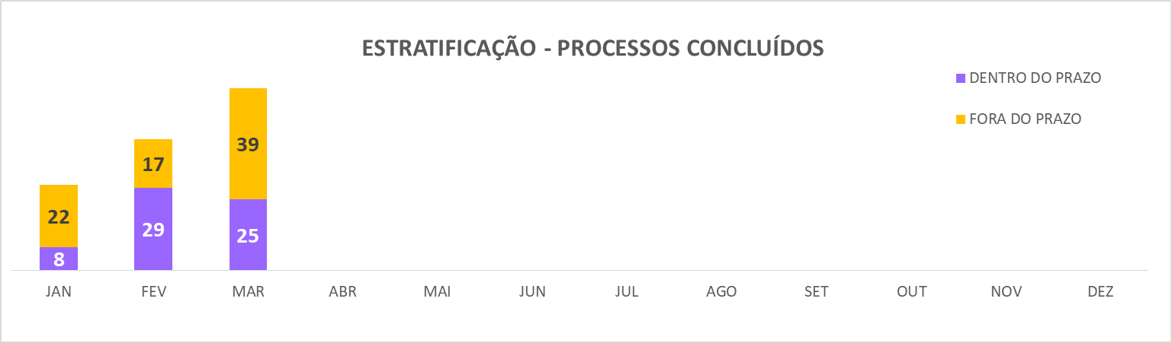
Avaliação de Desempenho
Pensões Concedidas Dentro do Prazo de 20 dias Úteis

Slide 21
Avaliação de Desempenho
Pensões Concedidas Dentro do Prazo de 20 dias Úteis

Slide 22
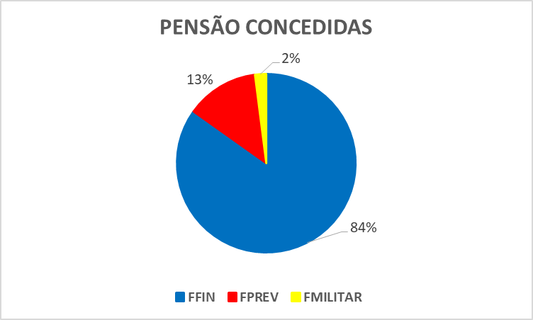
Avaliação de Desempenho
Pensões Concedidas Dentro do Prazo de 20 dias Úteis

Slide 23
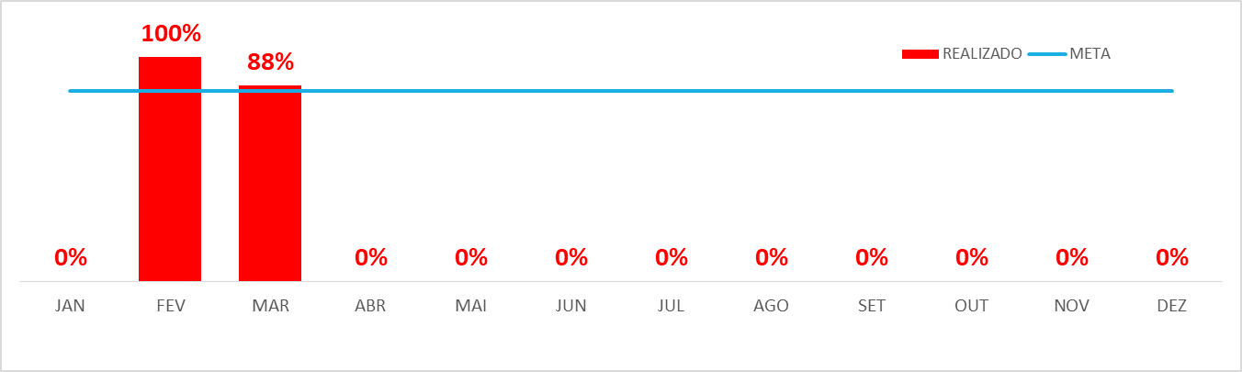

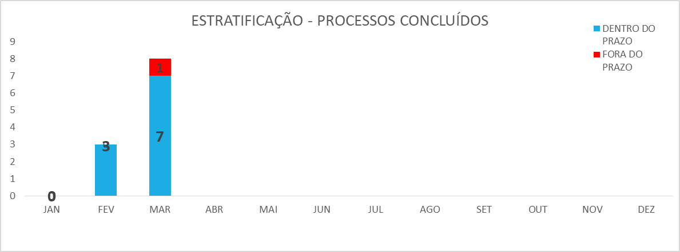
Avaliação de Desempenho
Revisão de Benefícios Concluídos Dentro do Prazo de 60 dias úteis

Slide 24
Avaliação de Desempenho
Revisão de Benefícios Concluídos Dentro do Prazo de 60 dias úteis

Slide 25
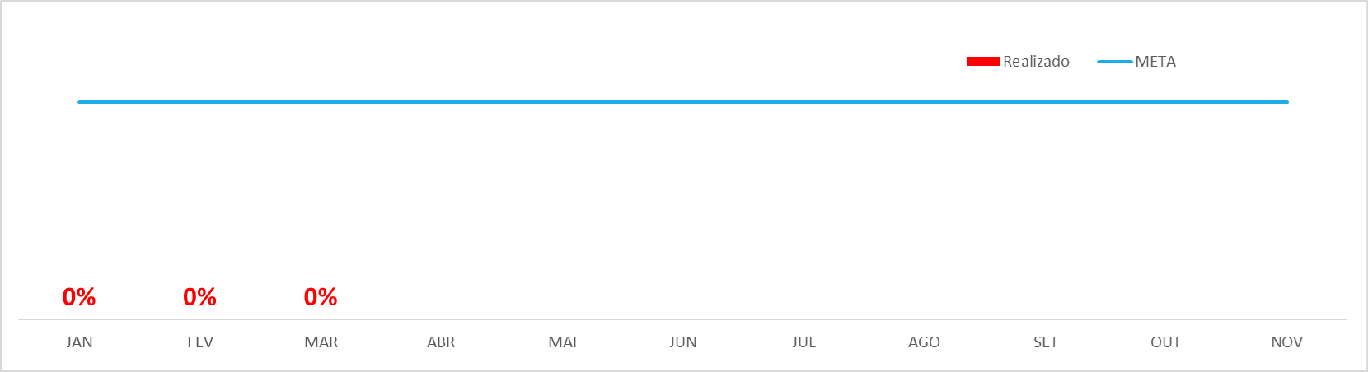
Avaliação de Desempenho
Recadastramento de 95% da Massa de Segurados
95%
Conforme o Planejamento Estratégico, através da ação A.2.1.8.B, estamos em tratativa para a realização do censo previdenciário dos ativos, inativos e pensionistas do Governo do Estado do Amazonas;
O censo em 2022, cumprirá os requisitos do recadastramento da massa dos inativos e pensionistas.

Slide 26
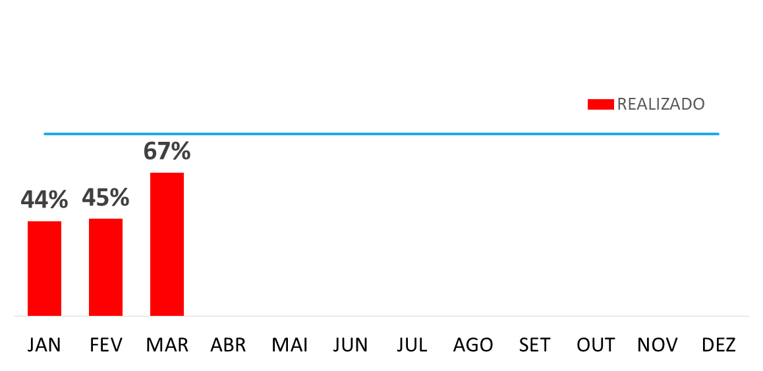

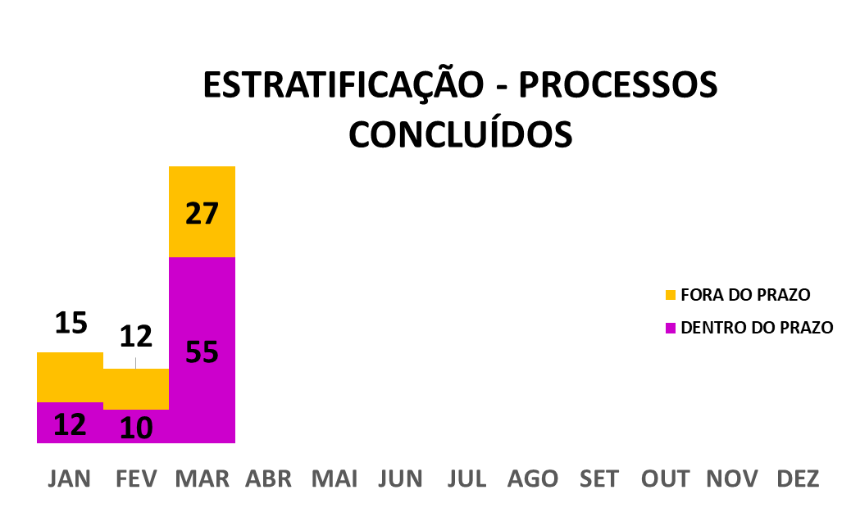
Avaliação de Desempenho
Atendimento das Notificações do TCE dentro do Prazo da Corte

Slide 27
Avaliação de Desempenho
Atendimento das Notificações do TCE dentro do Prazo da Corte

Slide 28
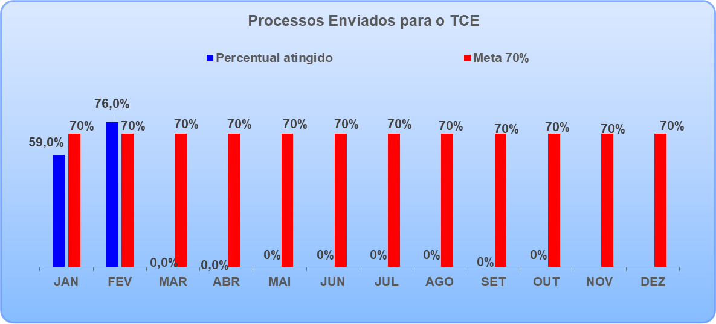
Avaliação de Desempenho
Envio dos Processos de Benefícios ao TCE para Registro no Prazo da Corte

Slide 29
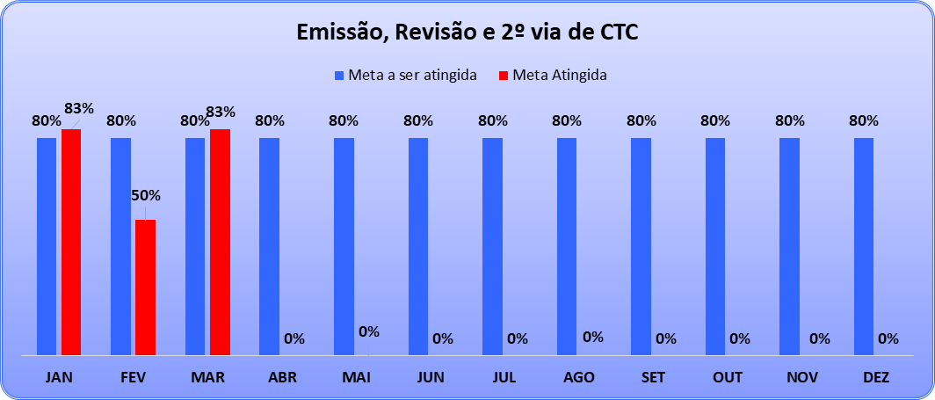
Avaliação de Desempenho
Certidão de Tempo de Contribuição

Slide 30
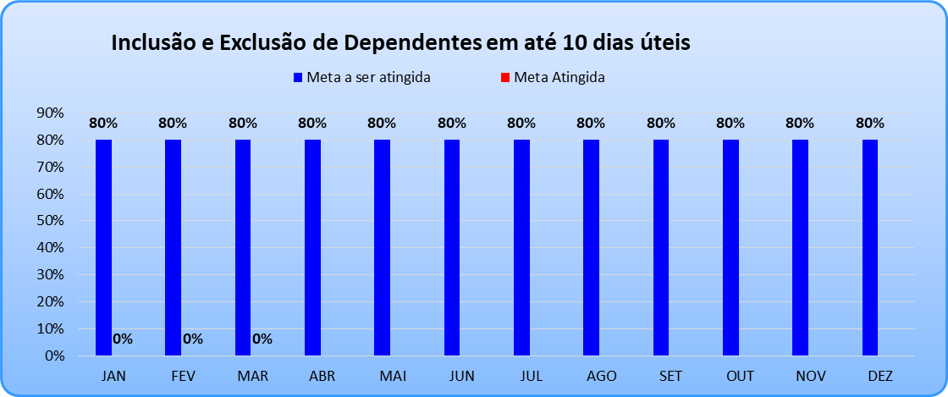
Avaliação de Desempenho
Inclusões e Exclusões de Dependentes em até 10 dias úteis

Slide 31
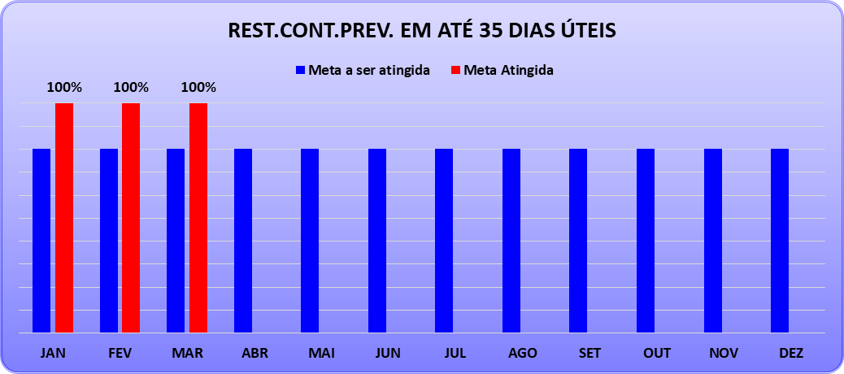
Avaliação de Desempenho
Rest. Cont. Prev. em até 35 dias úteis

Slide 32
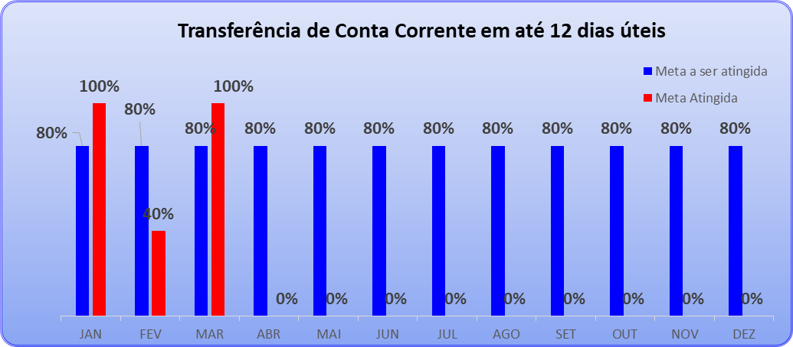
Avaliação de Desempenho
Transferência de Conta Corrente em até 12 dias úteis

Slide 33
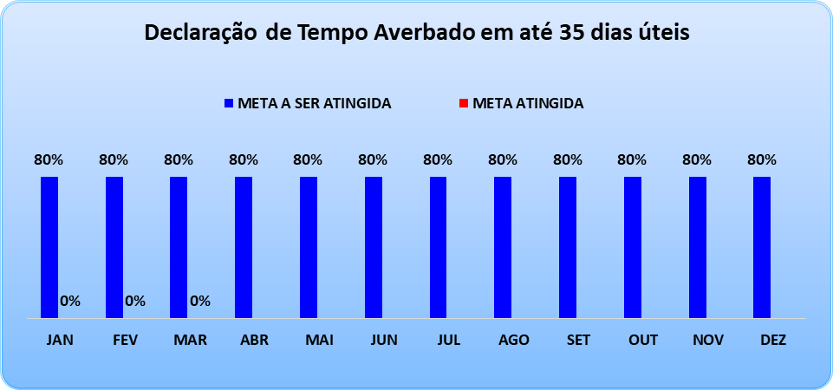
Avaliação de Desempenho
Declaração de Tempo Averbado em até 35 dias úteis

Slide 34
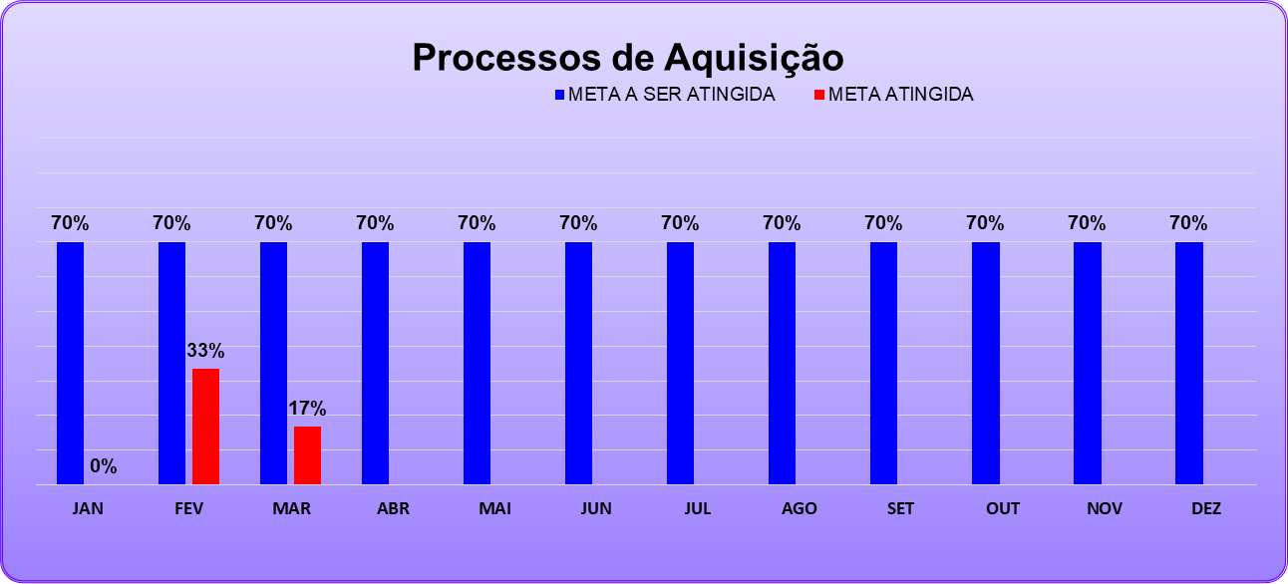
Avaliação de Desempenho
Processos de Aquisição

Slide 35
Avaliação de Desempenho
Processos de Aquisição

Slide 36
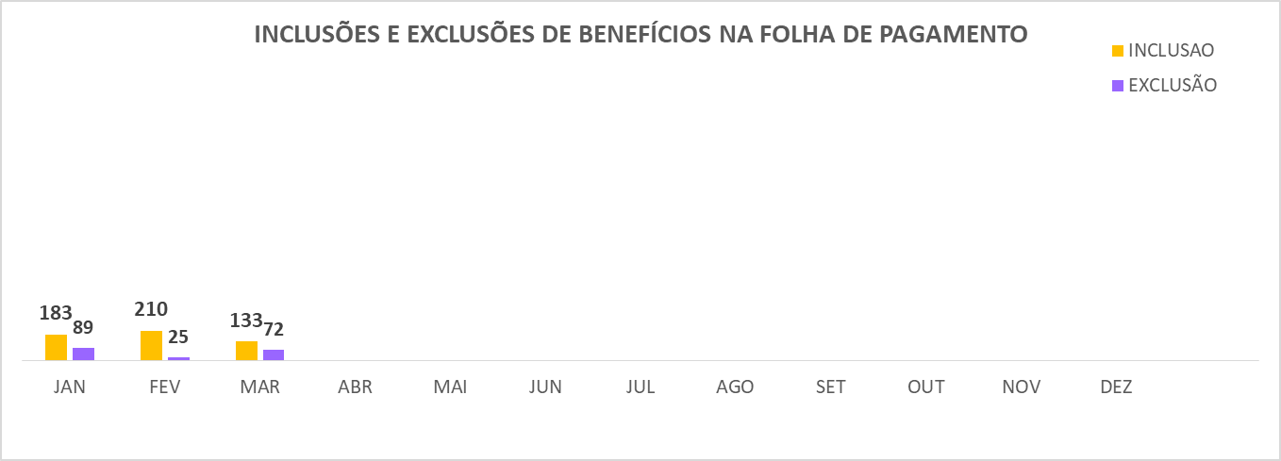
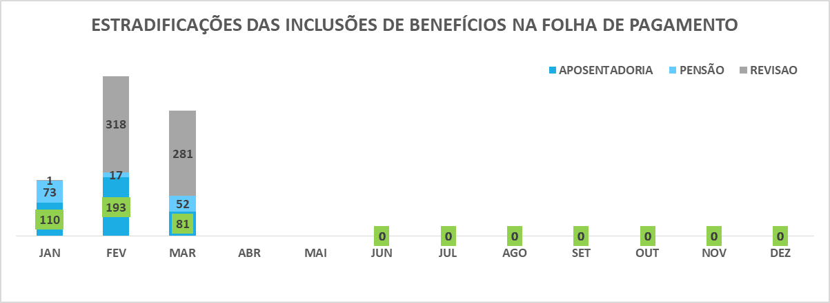
Avaliação de Desempenho
Inclusões e Exclusões de Benefícios na Folha de Pagamento

Slide 37
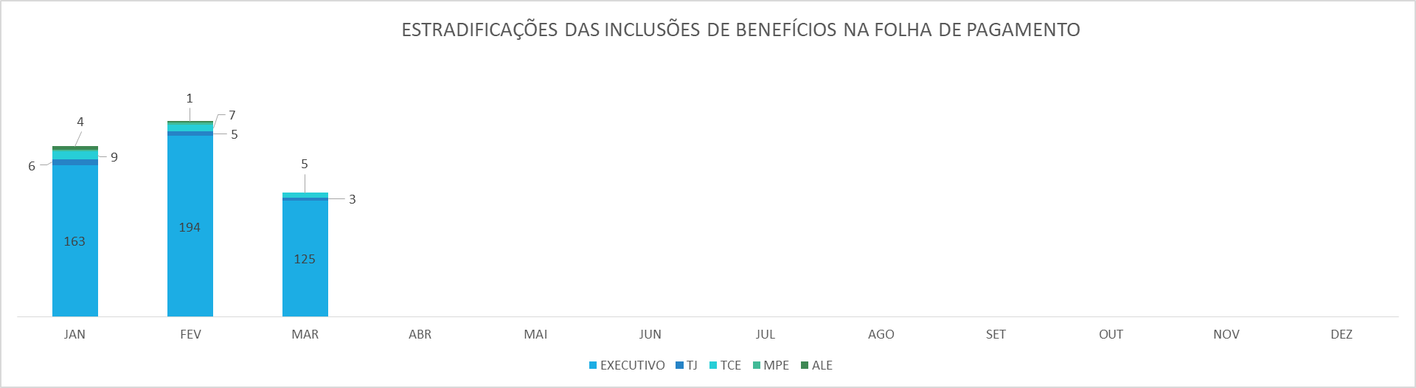
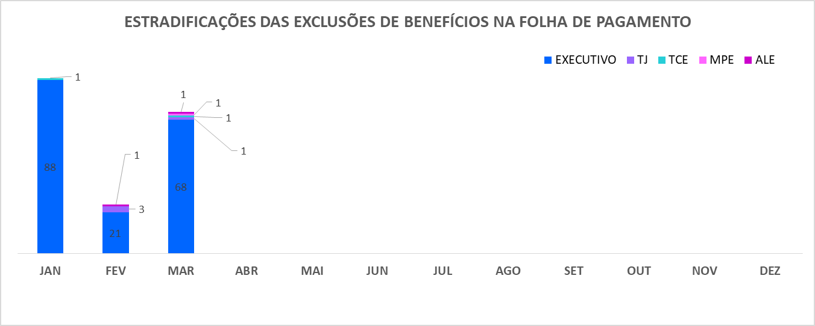
Avaliação de Desempenho
Inclusão de Novas Pensões na Folha de Pagamento

Slide 38
Avaliação de Desempenho
Compensação Previdenciária

Slide 39
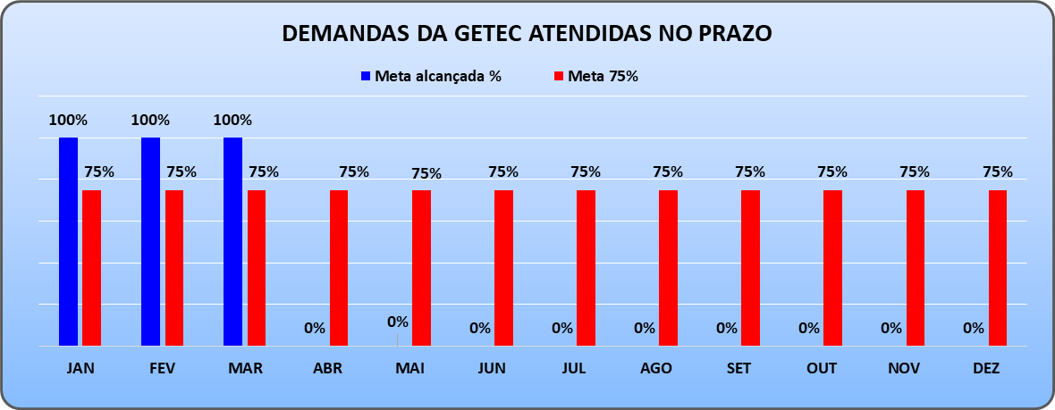
Avaliação de Desempenho
Demandas da GETEC atendidas no prazo

Slide 40
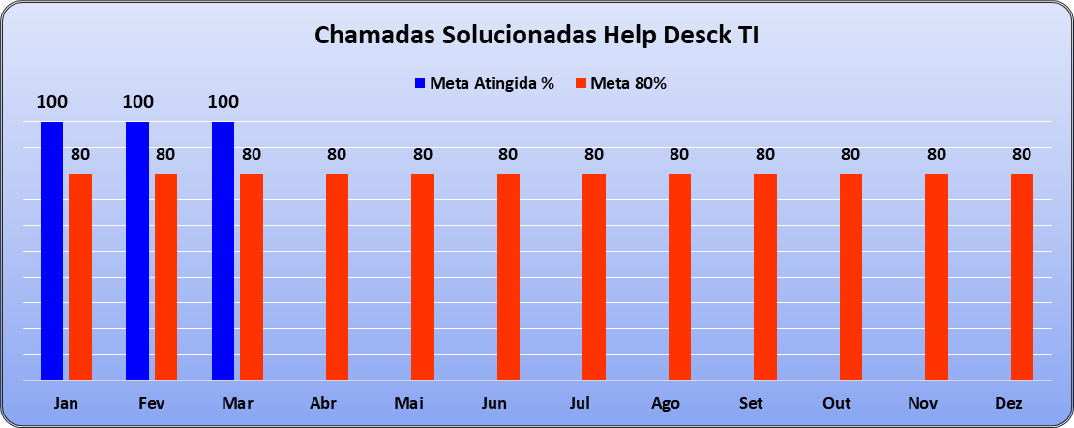
Avaliação de Desempenho
Chamadas Solucionadas Help Desck T.I.

Slide 41
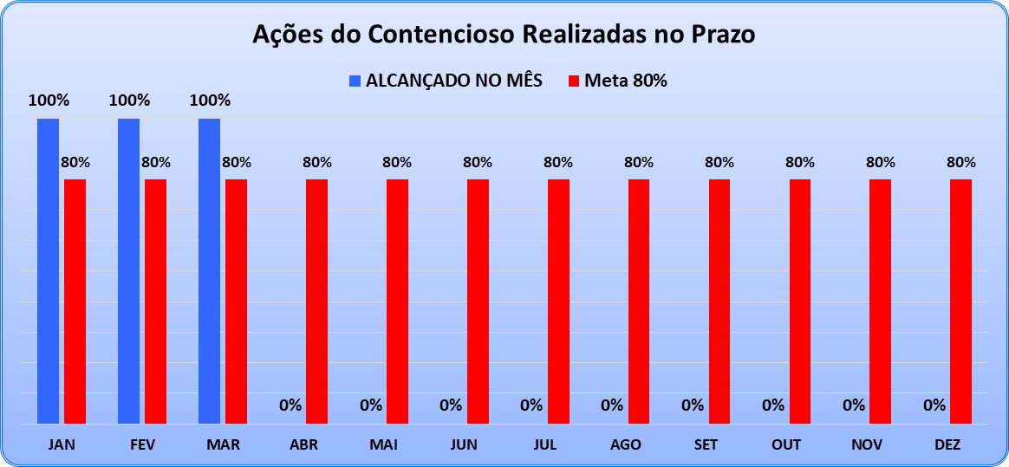
Avaliação de Desempenho
Gejur Contencioso

Slide 42
Avaliação de Desempenho
GEJUR – Produtividade Prev. Adm.

Slide 43
Avaliação de Desempenho
GEJUR – Produtividade Contencioso

Slide 44
Avaliação de Desempenho
Gejur Contencioso

Slide 45
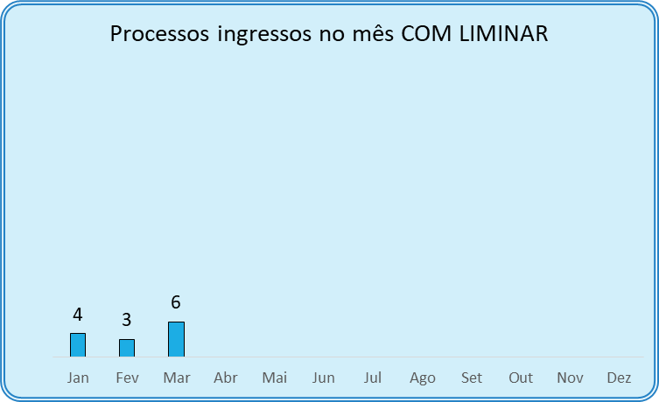
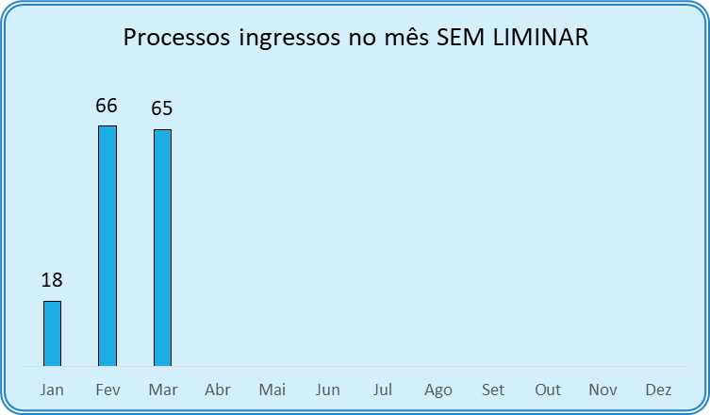
Avaliação de Desempenho
Gejur Contencioso
Não houve audiência no mês de Março.

Slide 46
Avaliação de Desempenho
Produtividade GADIR

Slide 47
Foco no Cliente
Laudo CONTRIN

Slide 48
RECURSOS HUMANOS
ISO 9001 – Item X
Pro Gestão – Item Y

Slide 49
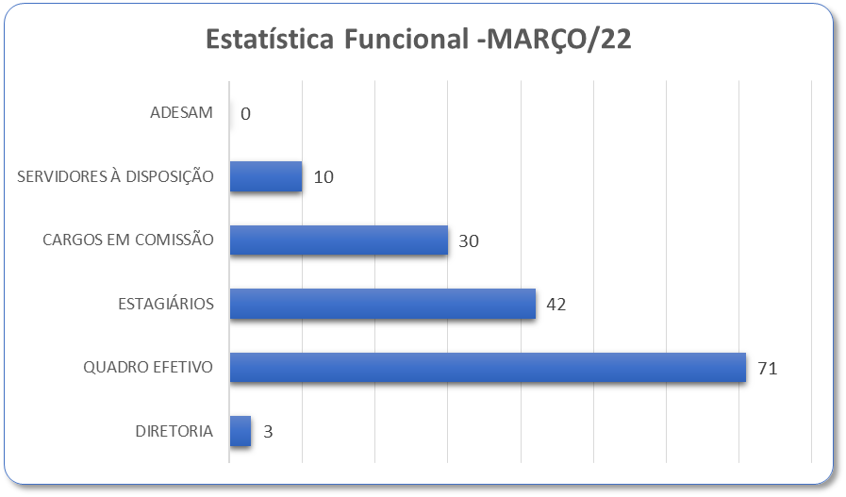
Recursos Humanos
Qtde. de Colaboradores, Estagiários e Terceirizados

Slide 50
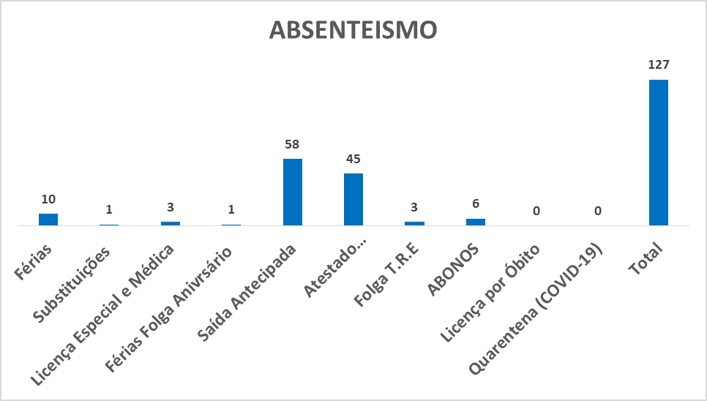
Recursos Humanos
Absenteísmo

Slide 51
AVALIAÇÃO DOS FORNECEDORES

Slide 52
AVALIAÇÃO DOS FORNECEDORES

Slide 53
AVALIAÇÃO DOS FORNECEDORES

Slide 54
AVALIAÇÃO DOS FORNECEDORES

Slide 55
PAGAMENTO DE CONTAS

Slide 56
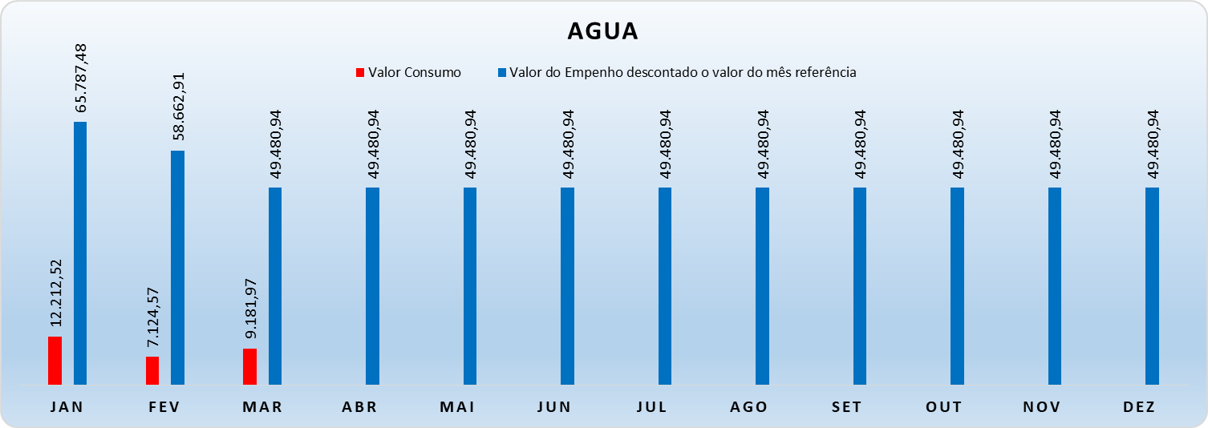
PAGAMENTO DE CONTAS
Consumo de Água

Slide 57
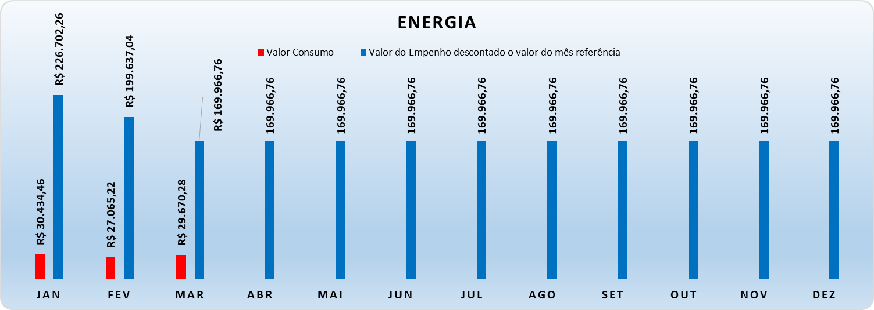
PAGAMENTO DE CONTAS
Consumo de Energia

Slide 58
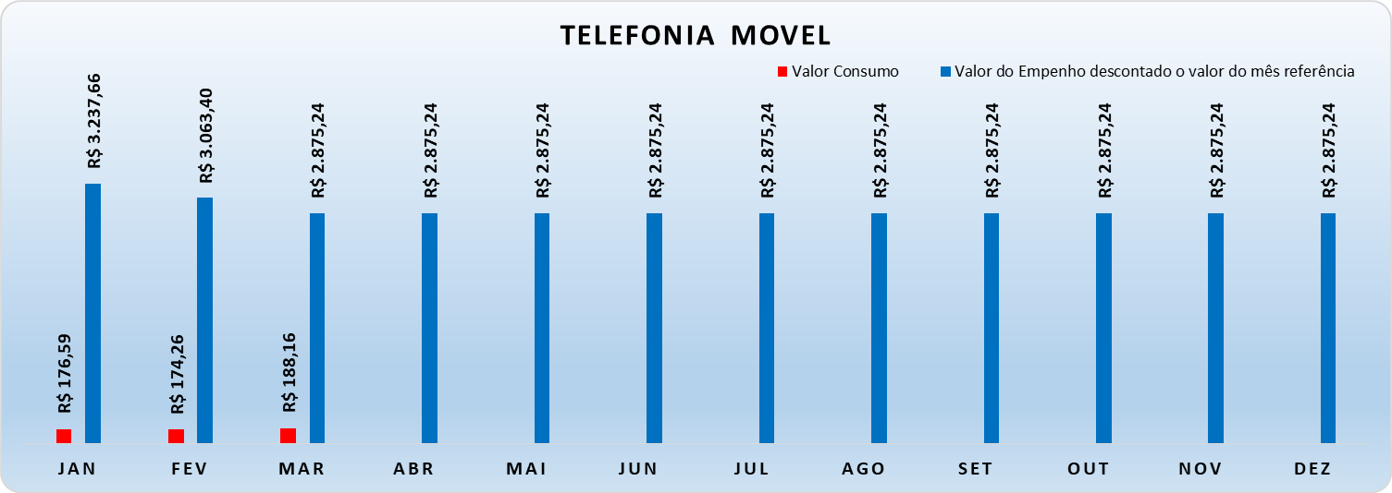
PAGAMENTO DE CONTAS
Consumo de Telefonia Móvel

Slide 59
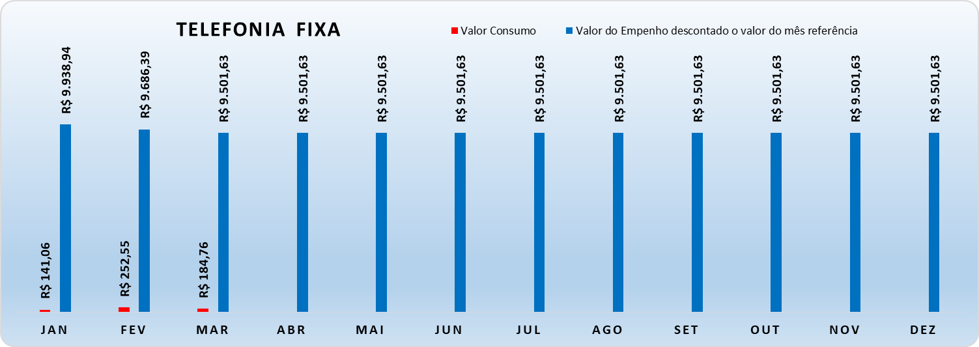
PAGAMENTO DE CONTAS
Consumo de Telefonia Fixa

Slide 60
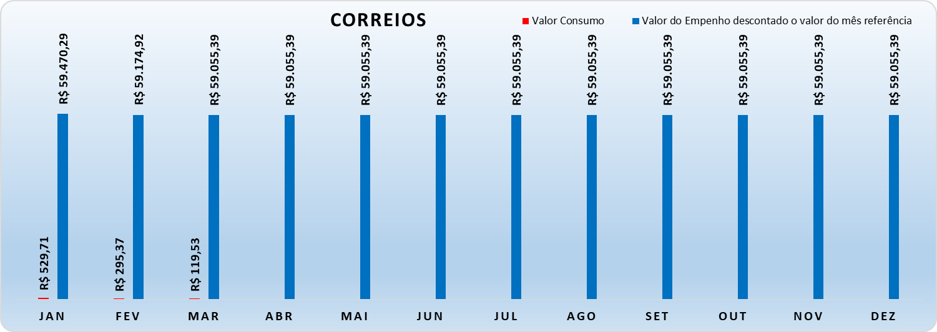
PAGAMENTO DE CONTAS
Consumo de Correios

Slide 61
PAGAMENTO DE CONTAS
Consumo de Táxi
Devido a falta de contrato, não houve despesas com táxi até o presente momento.

Slide 62
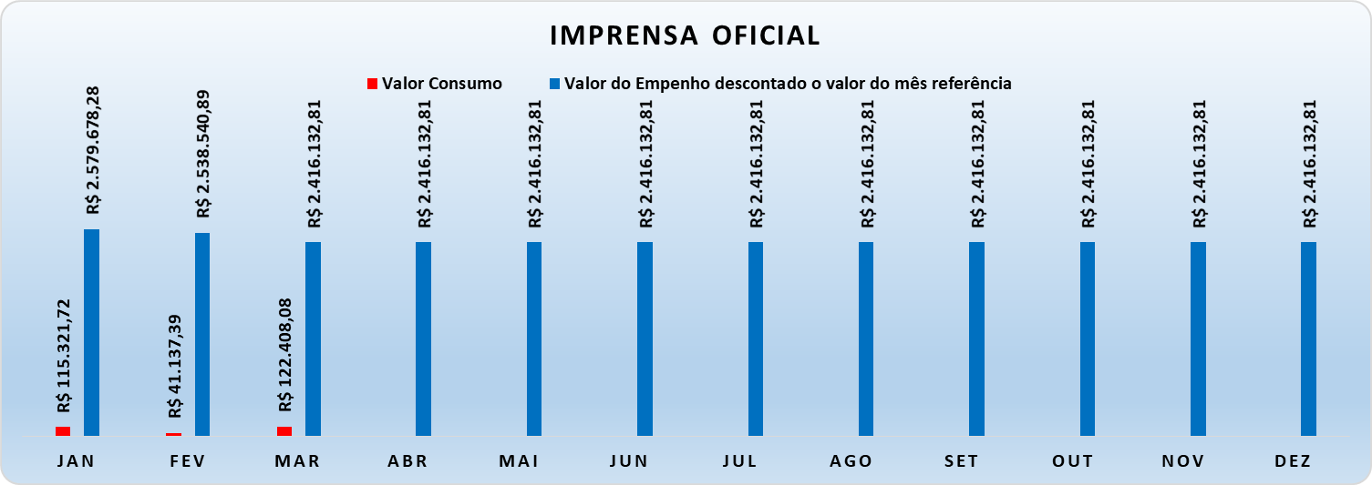
PAGAMENTO DE CONTAS
Consumo de Imprensa Oficial

Slide 63
AMAZONPREV
MAR-2022
SISTEMA DE GESTÃO INTEGRADO
NBR ISO 9001: 2015
PRO GESTÃO

